Slide 1
Экологический проект «Кормушки для пичужки»
Воспитатель
МБДОУ Дс№1
Стрельцова Лидия Павловна
г. Камышин 2024

Slide 2
Экологическое воспитание детей
через знакомство с птицами родного края стало неотъемлемой составной частью содержания дошкольного образования.
Современные дошкольники оторваны от живой природы и ее ритмов, они живут в мире техники, насыщенной высокими скоростями изменений.
Взаимодействие с природой это важный компонент экологического и эстетического развития ребенка.

Slide 3
Тема проекта «Кормушки для пичужки» выбрана нами не случайно. Ведь именно птицы окружают нас круглый год, принося людям пользу и радость. В холодное время года доступной пищи становится значительно меньше, но потребность в ней возрастает. Иногда естественный корм становится практически недоступным, поэтому многие птицы не могут пережить зиму и погибают. И мы, педагоги, совместно с родителями, должны научить воспитанников видеть это, пополняя представления о зимующих птицах, их повадках и образе жизни, создать условия для общения ребенка с миром природы.

Slide 4
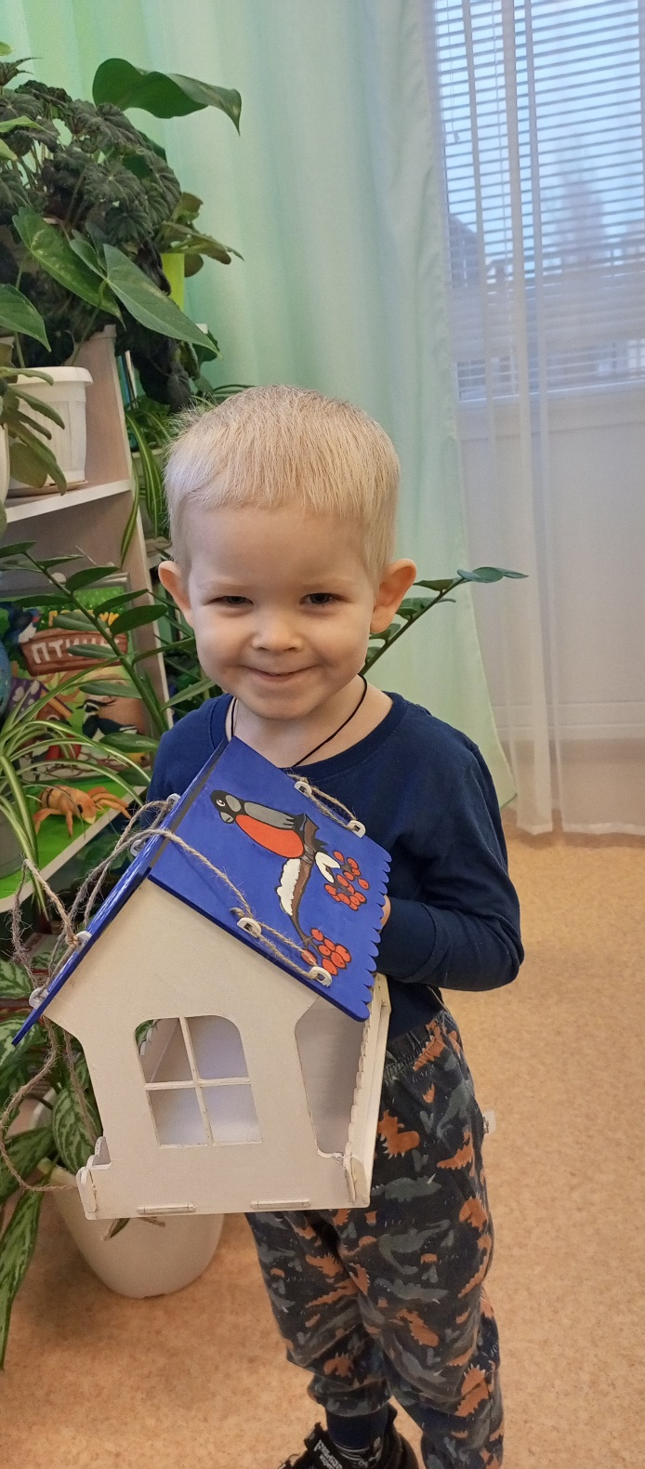
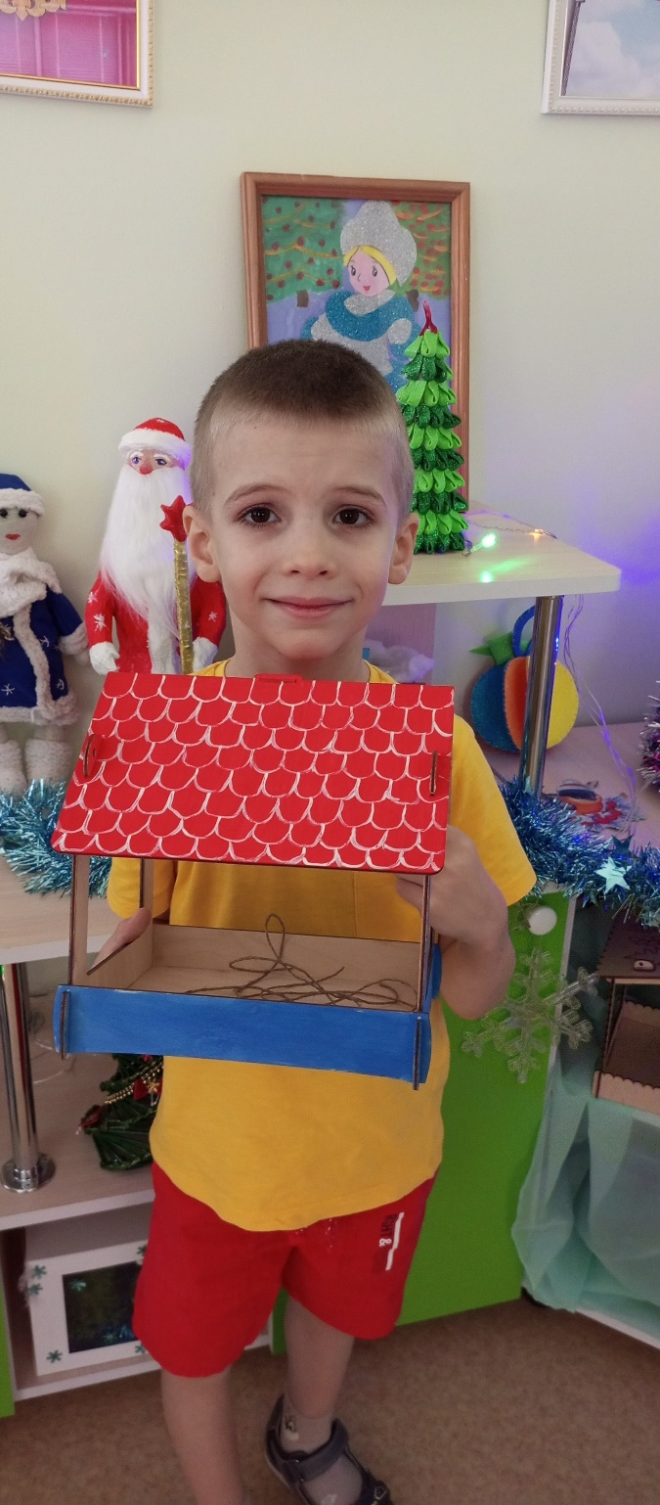
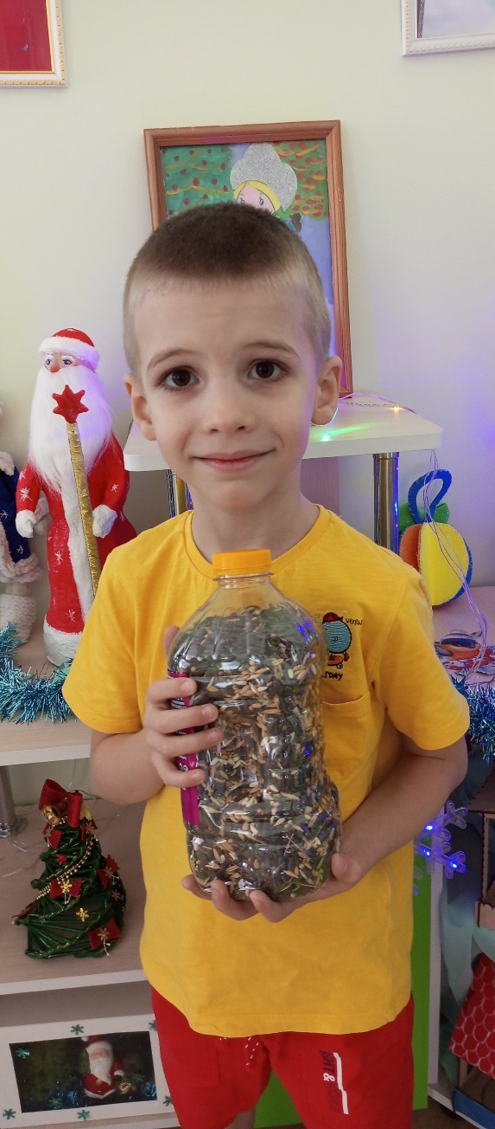
Акция«Изготовим кормушки для птиц!»; «Корм для пичужки»

Slide 5
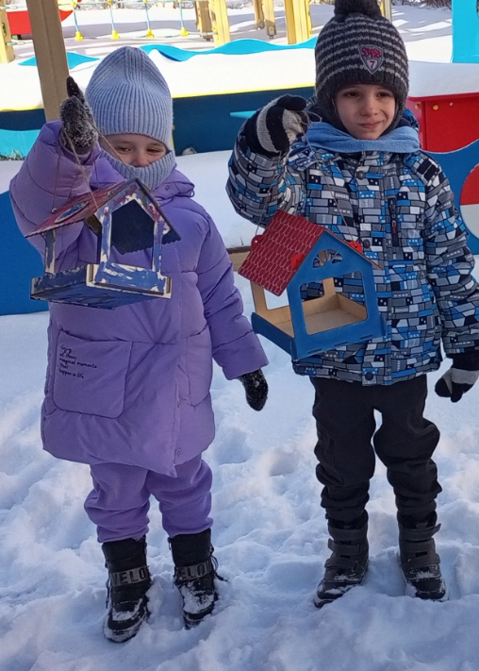
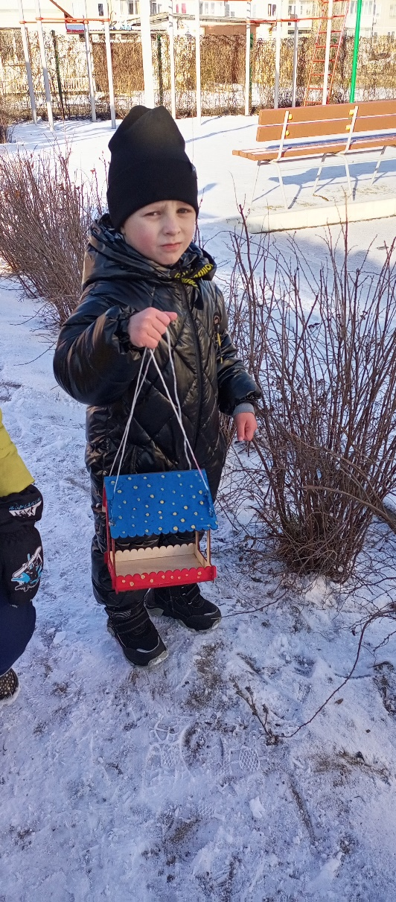
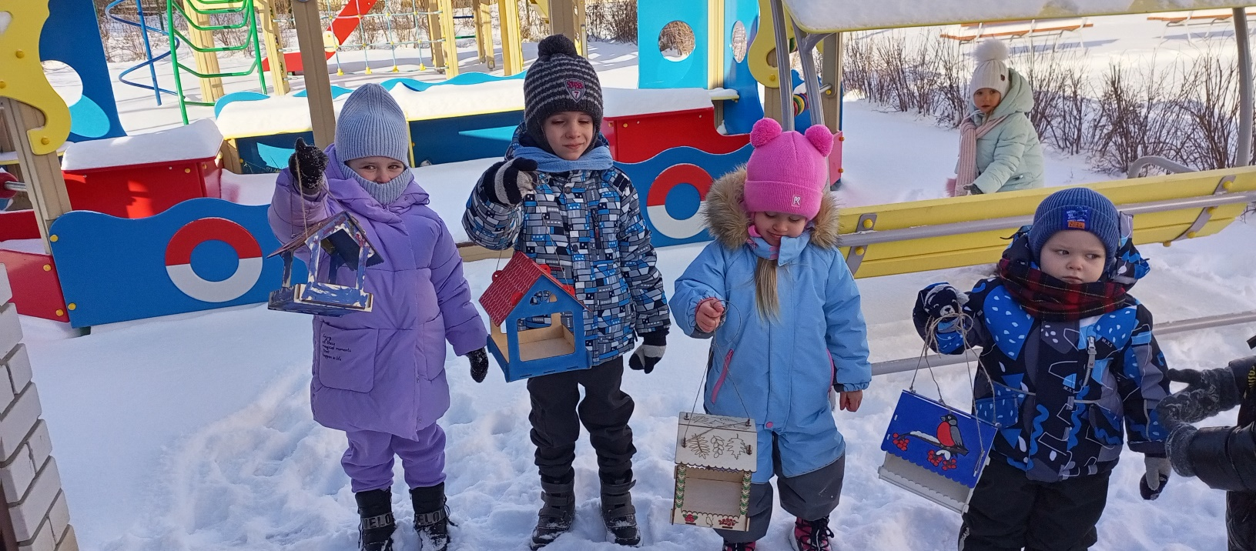
Акция«Изготовим кормушки для птиц!»; «Корм для пичужки»

Slide 6
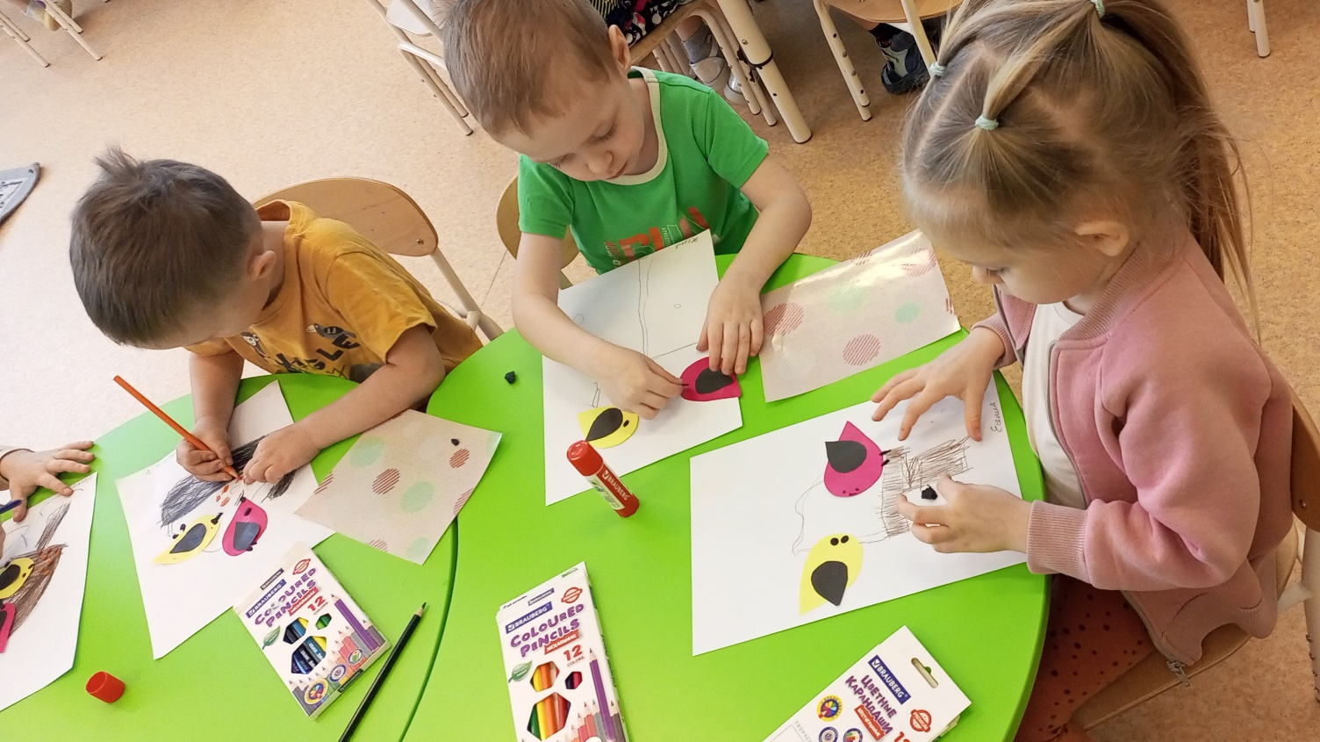
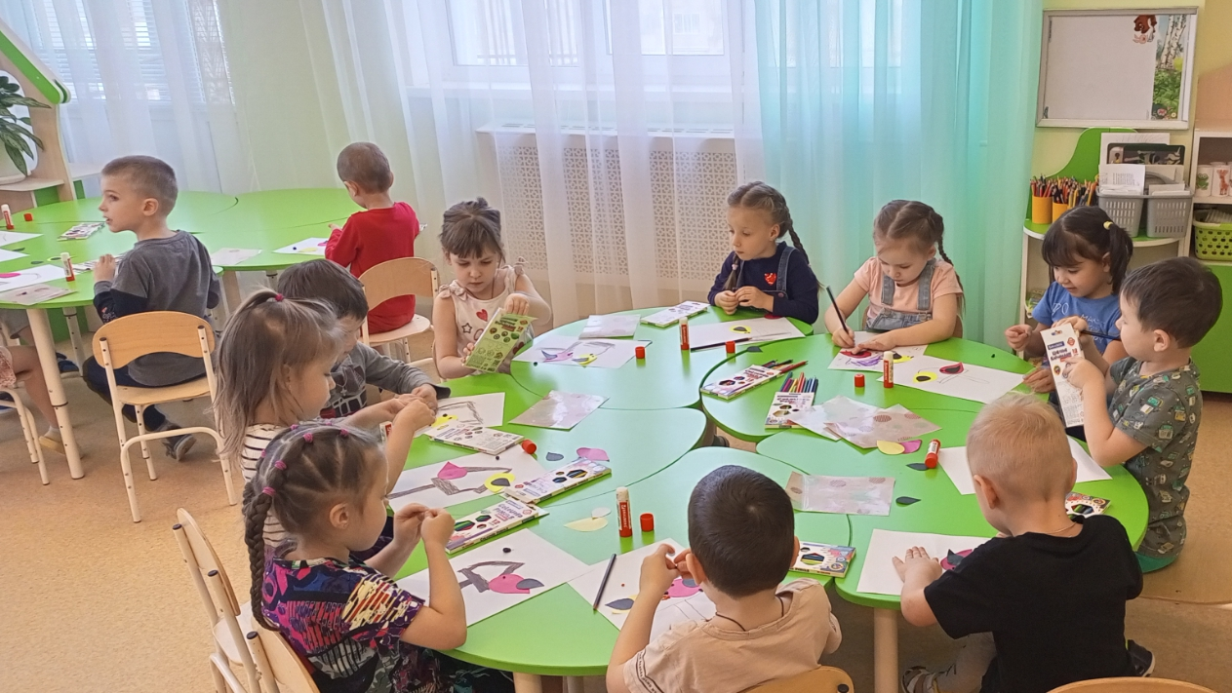
Аппликация «Снегири и синицы на кормушке»

Slide 7
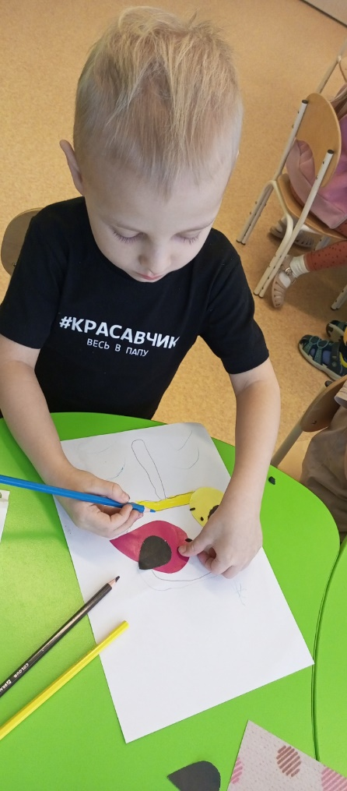
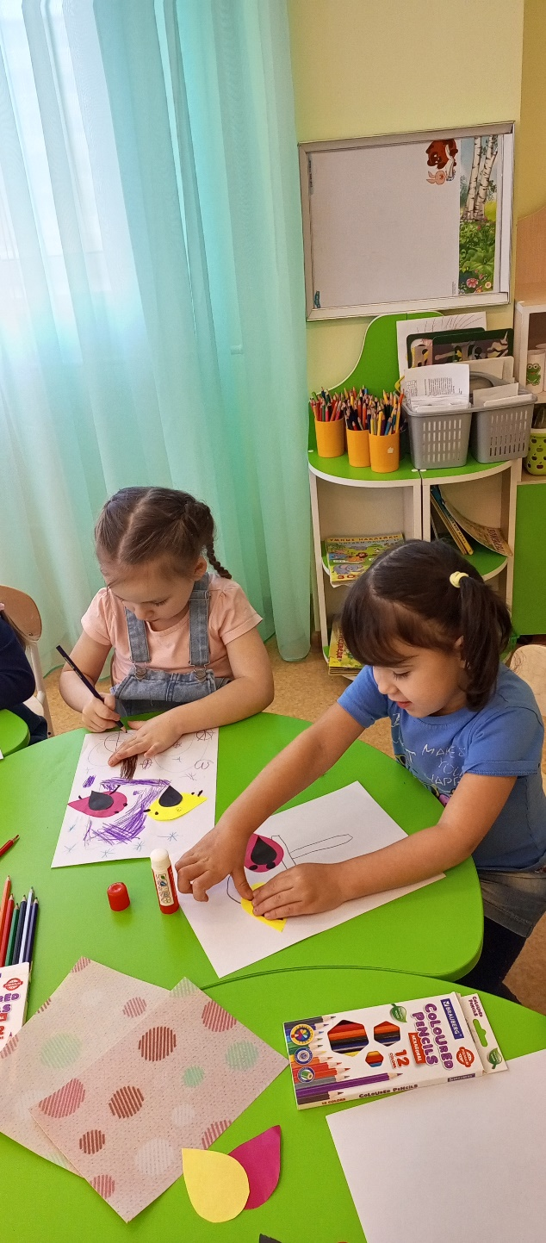
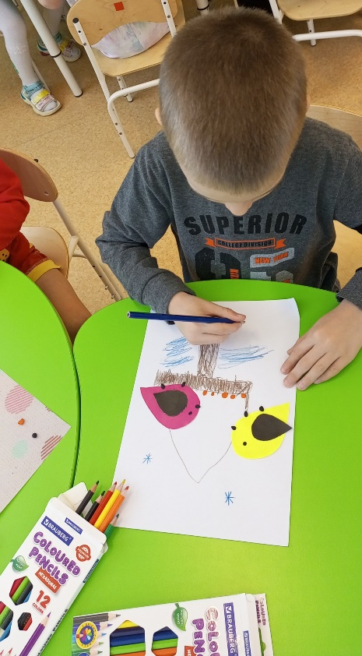
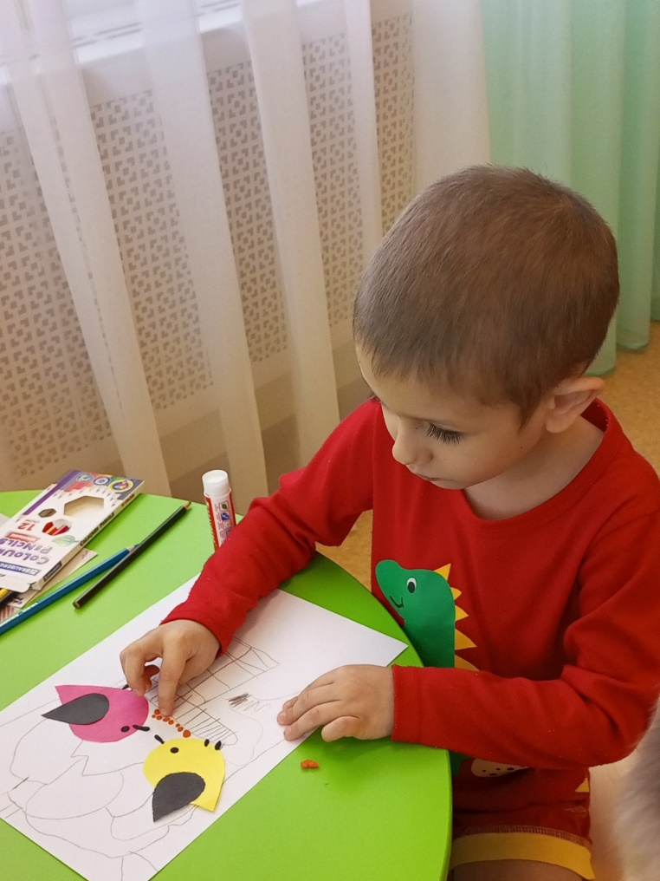
Аппликация «Снегири и синицы на кормушке»

Slide 8
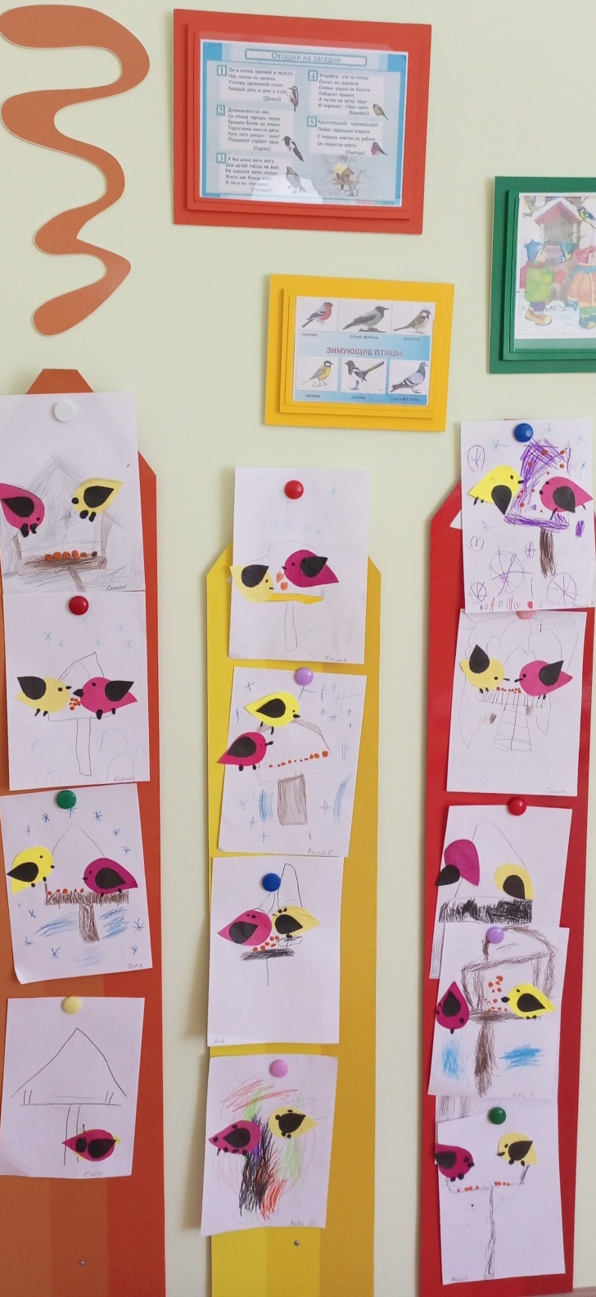
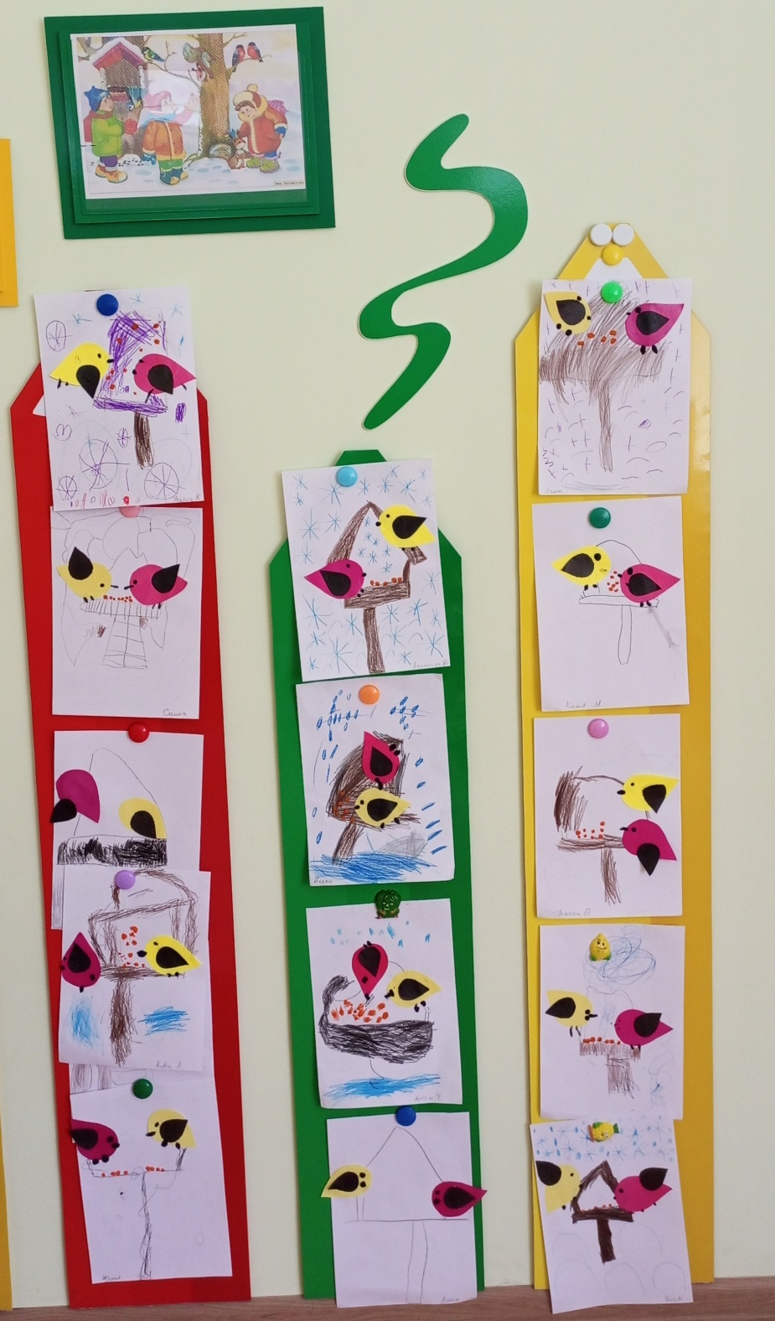

Slide 9
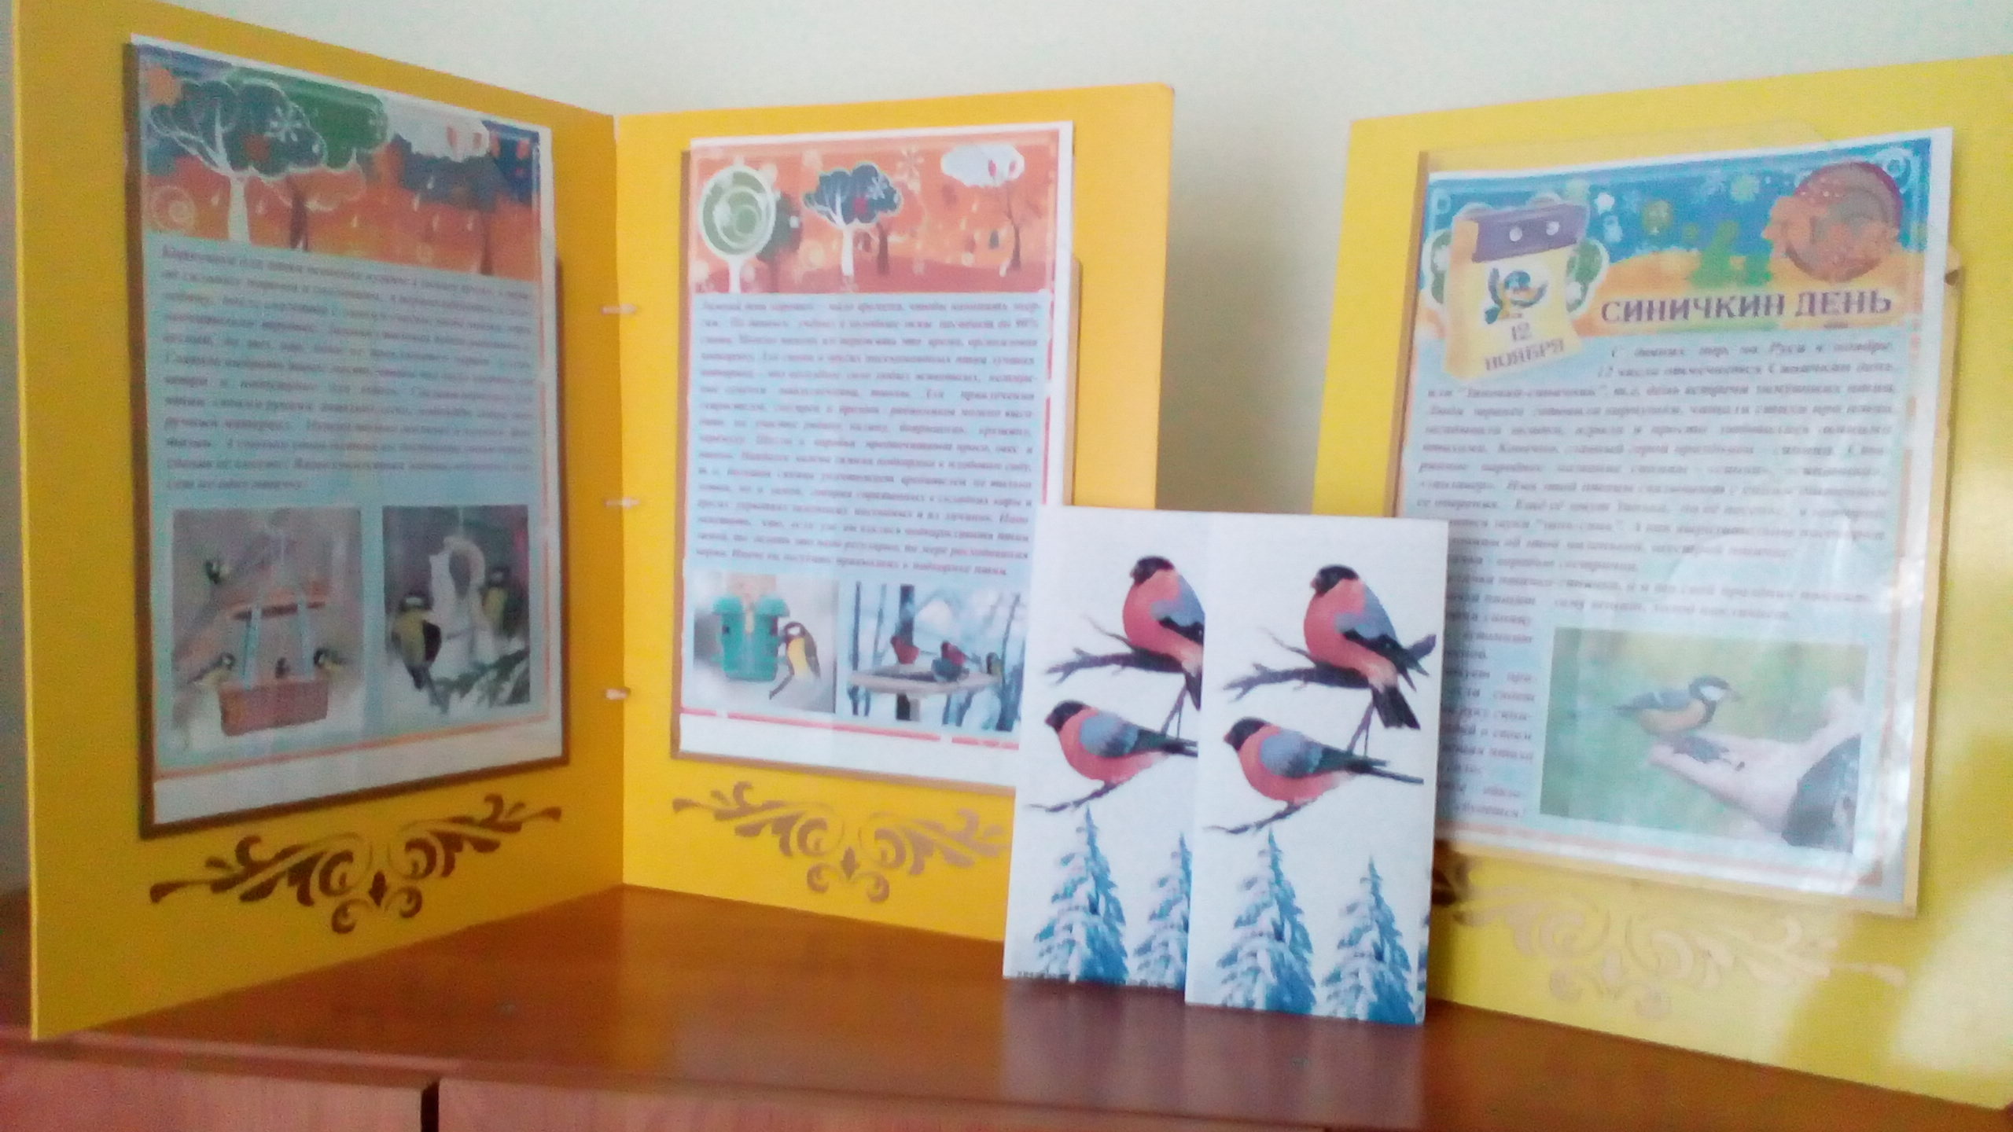
Работа с родителями
(Косультации,буклеты,конкурс
«Птичья кормушка своими руками»)

Slide 10
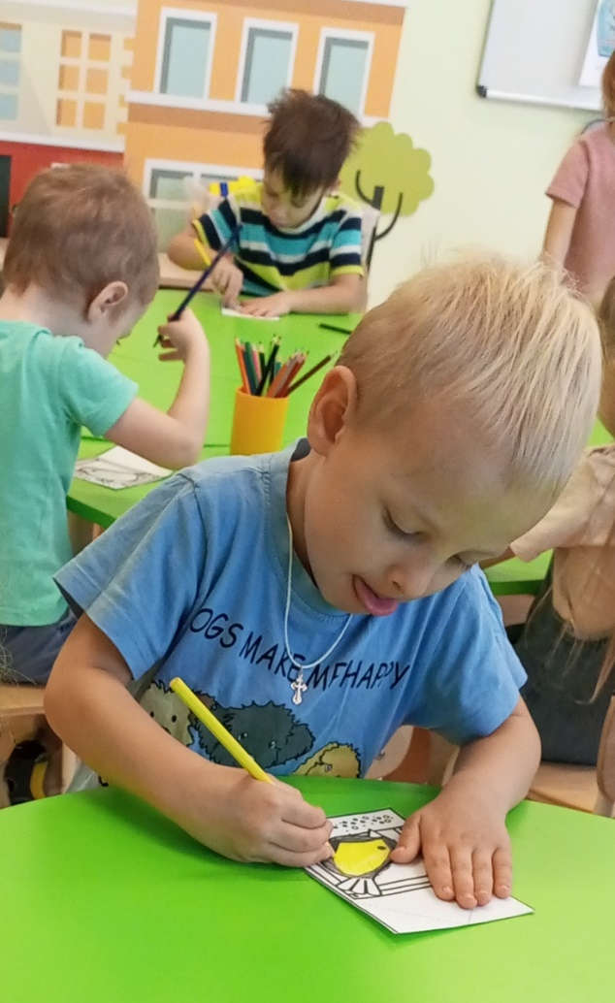
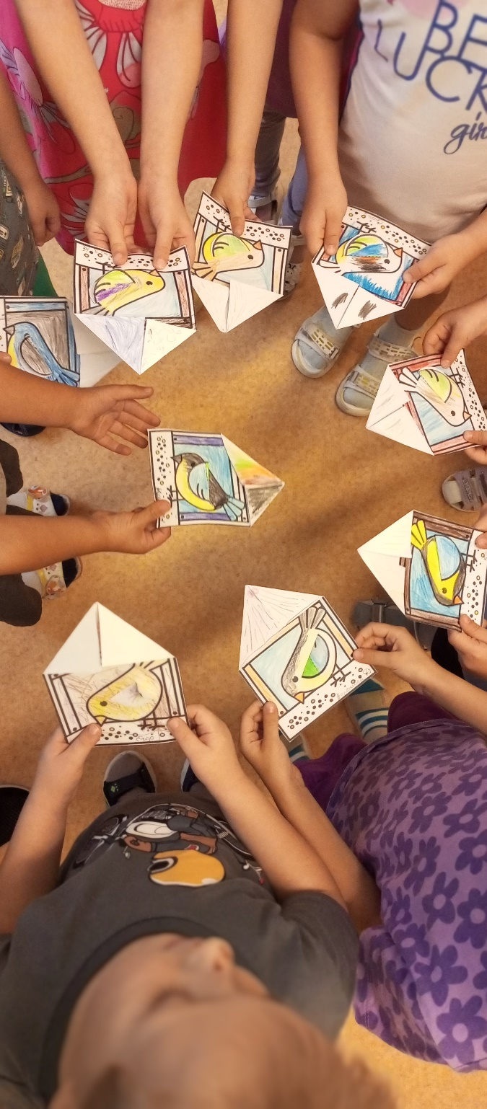
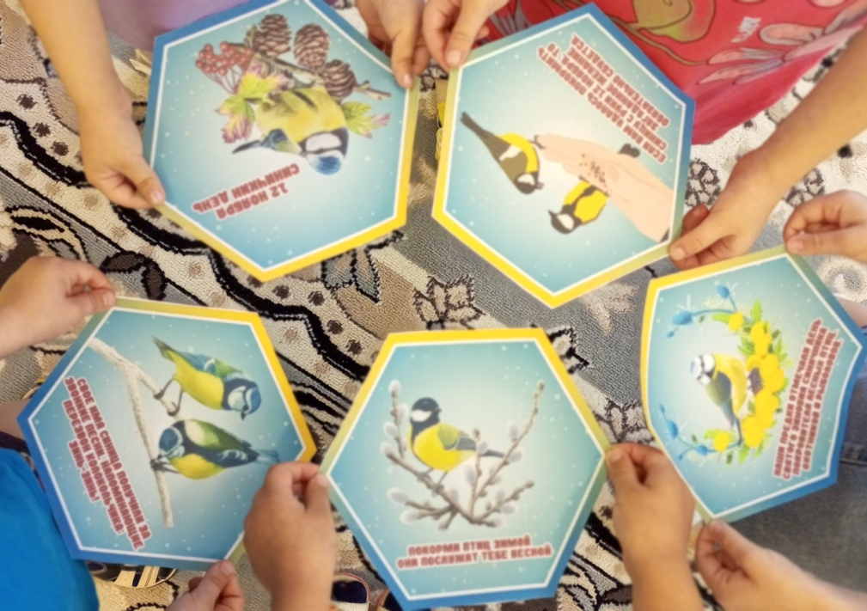
Проведение мероприятия «Синичкин день»

Slide 11
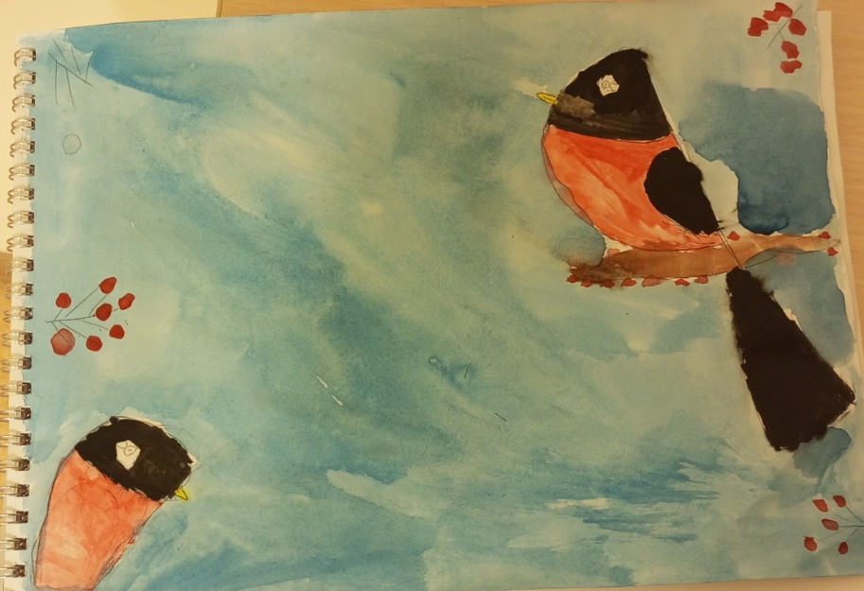
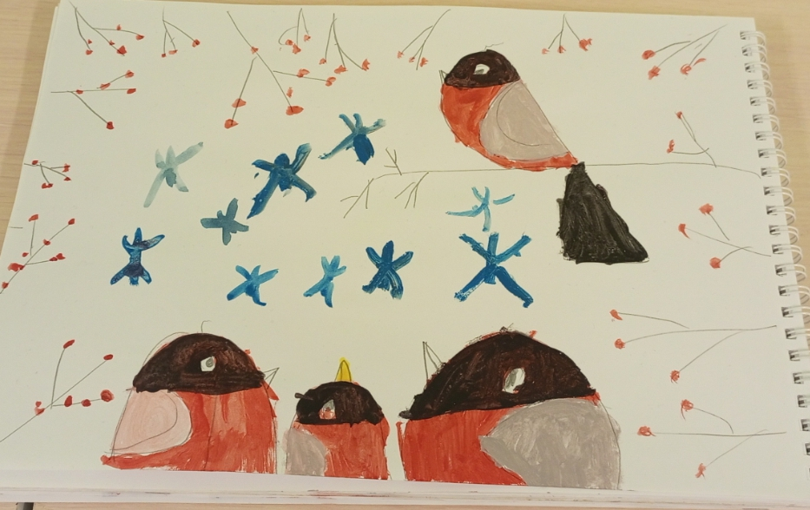
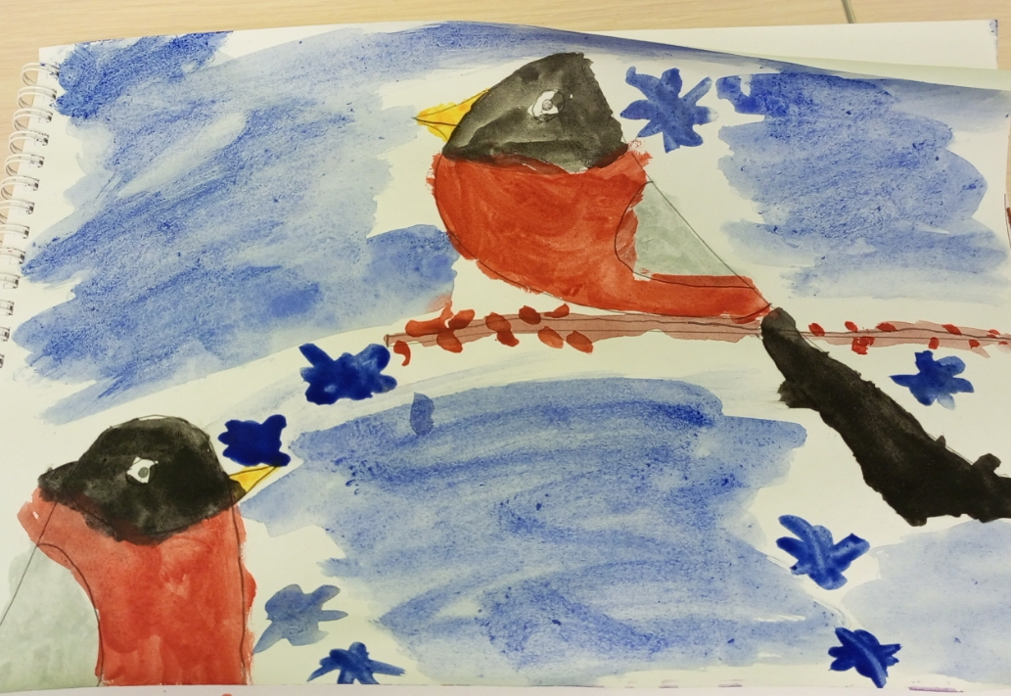
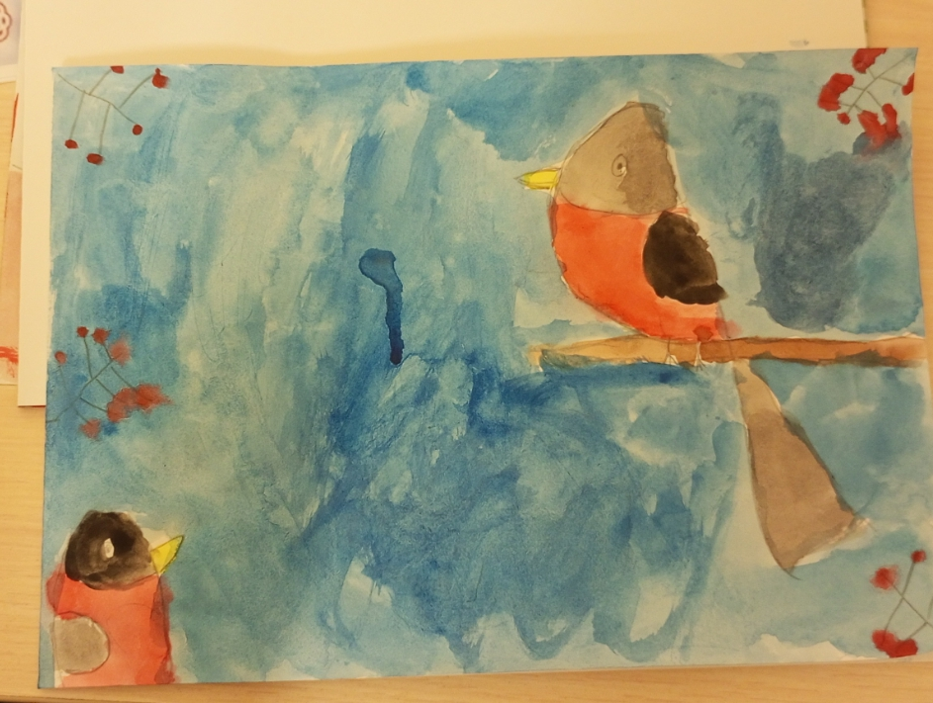
Рисование «Снегири прилетели»

Slide 12
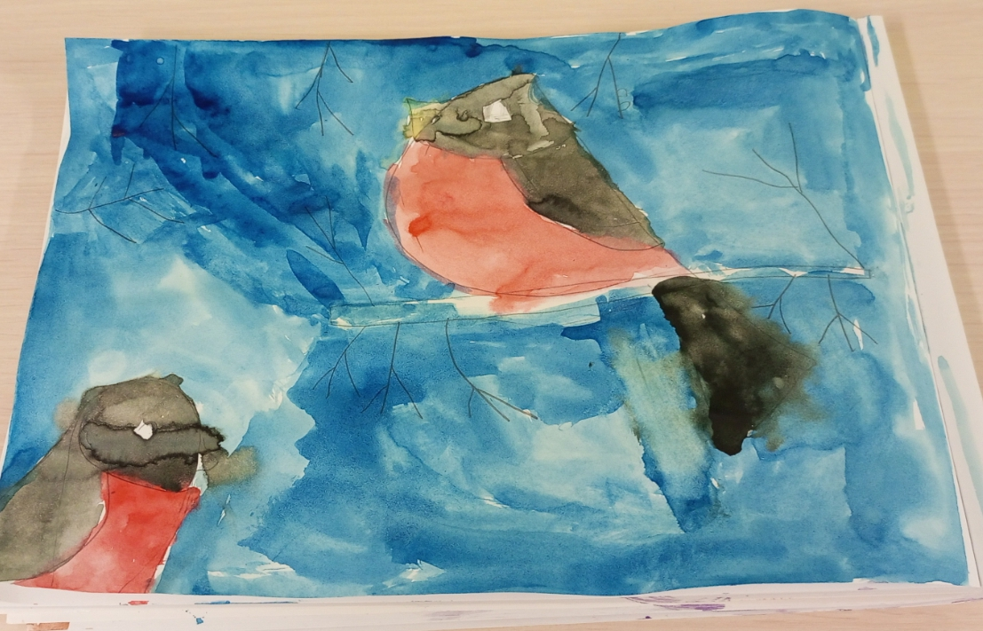
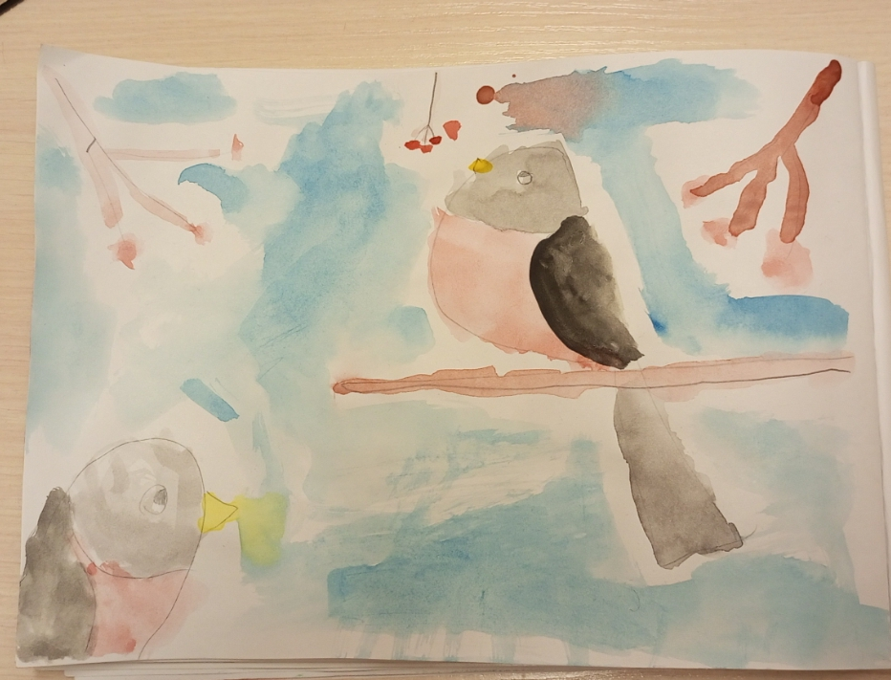
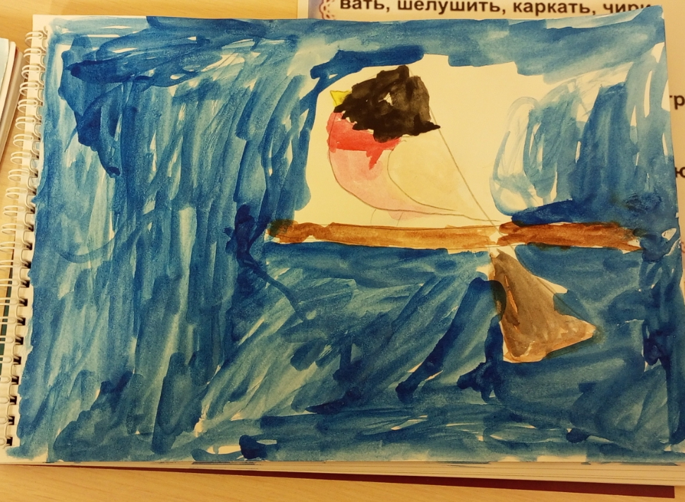

Slide 13
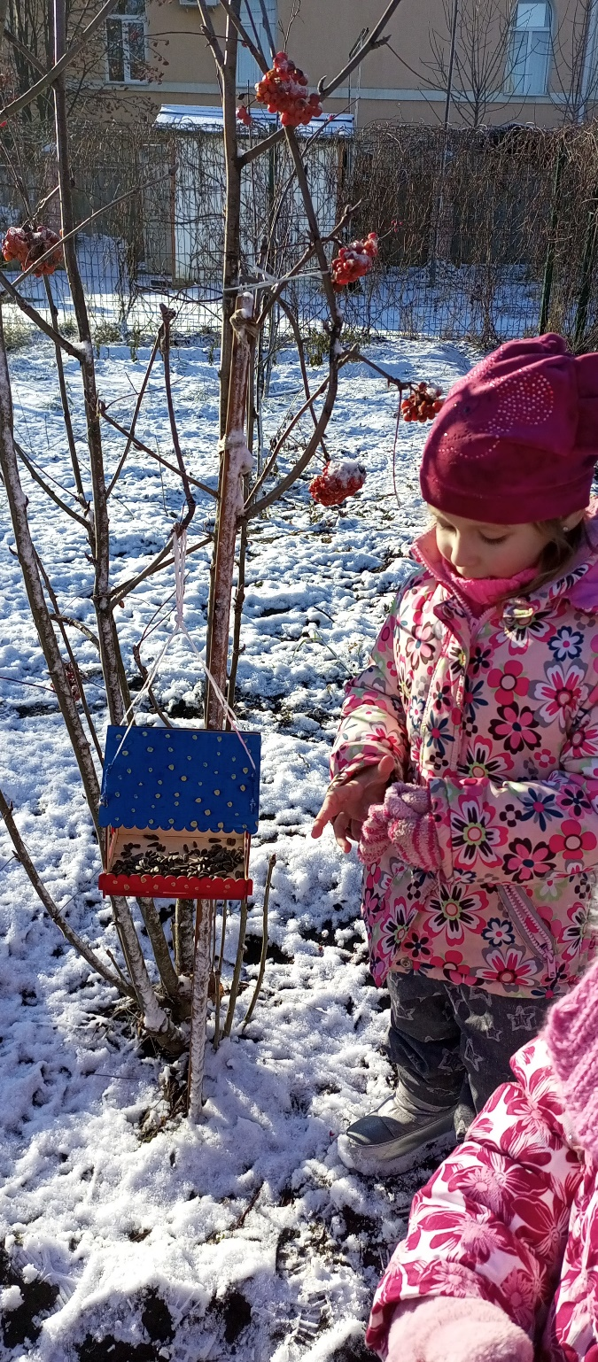
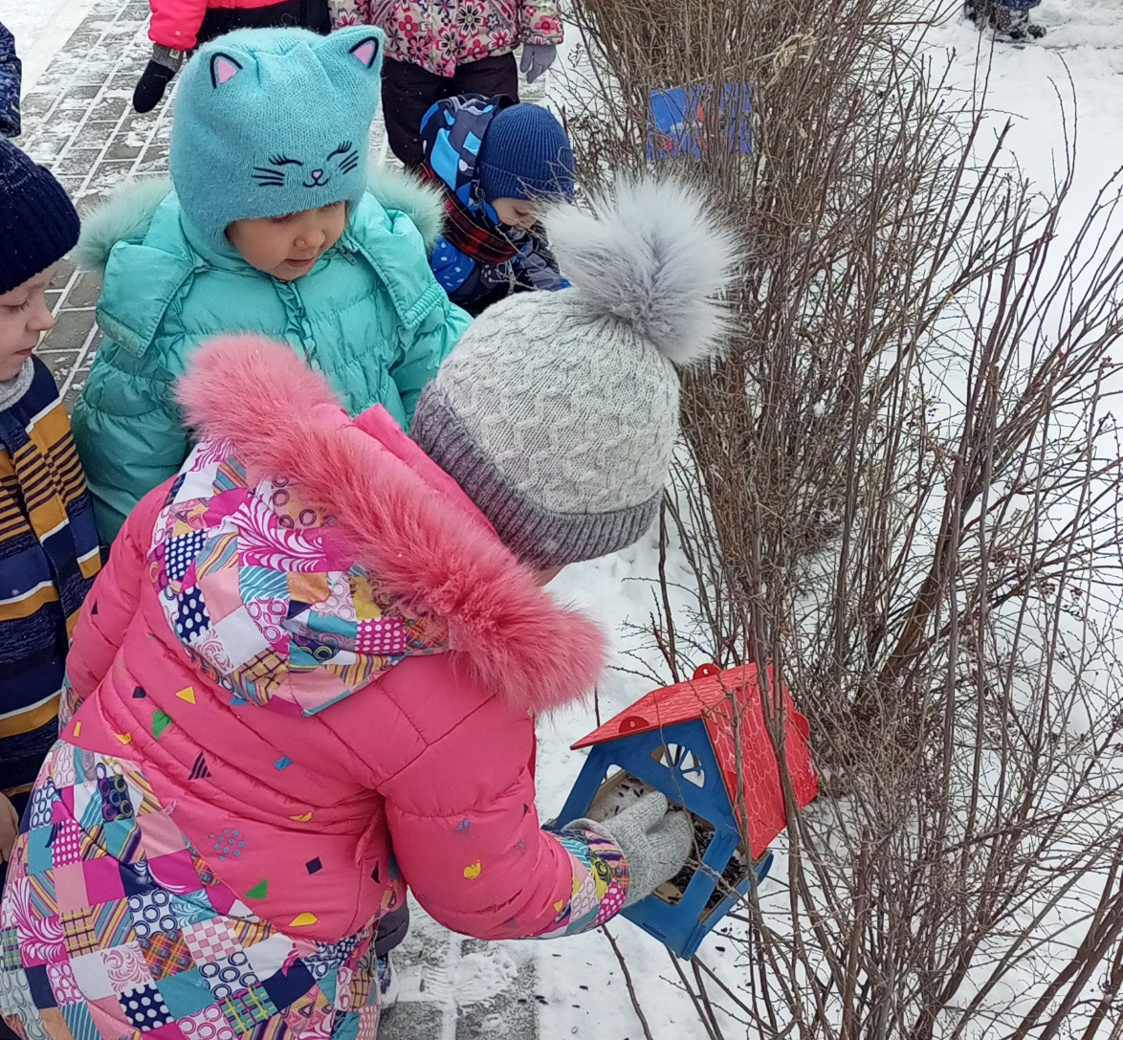
«Птичья столовая»

Slide 14
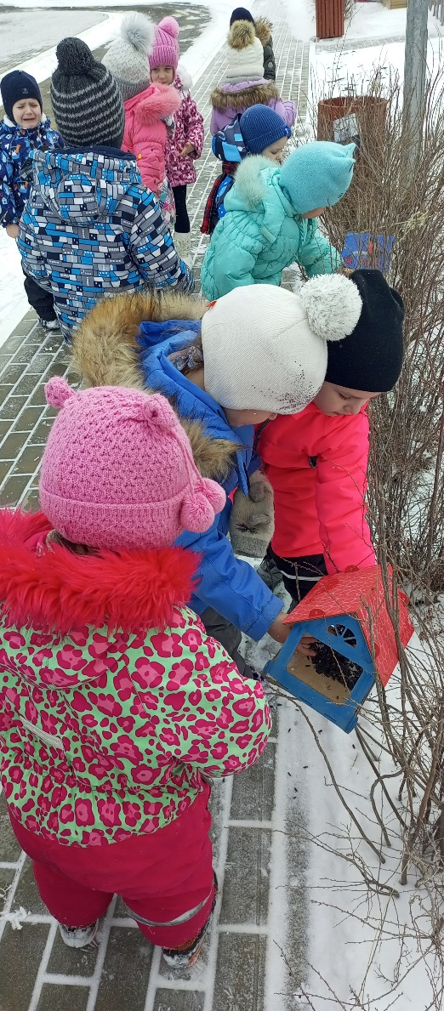
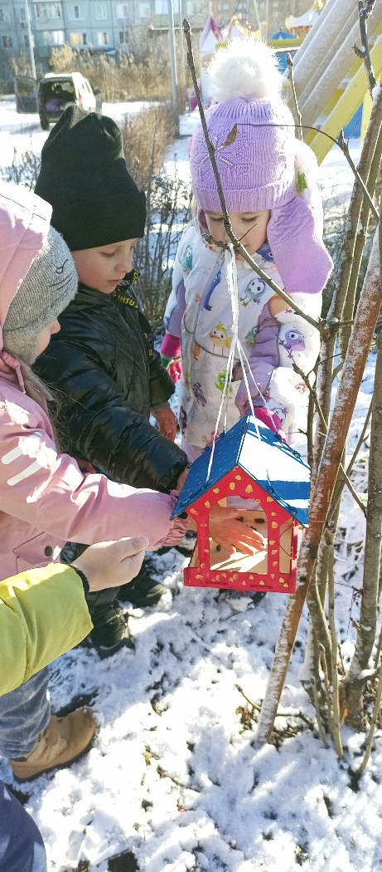
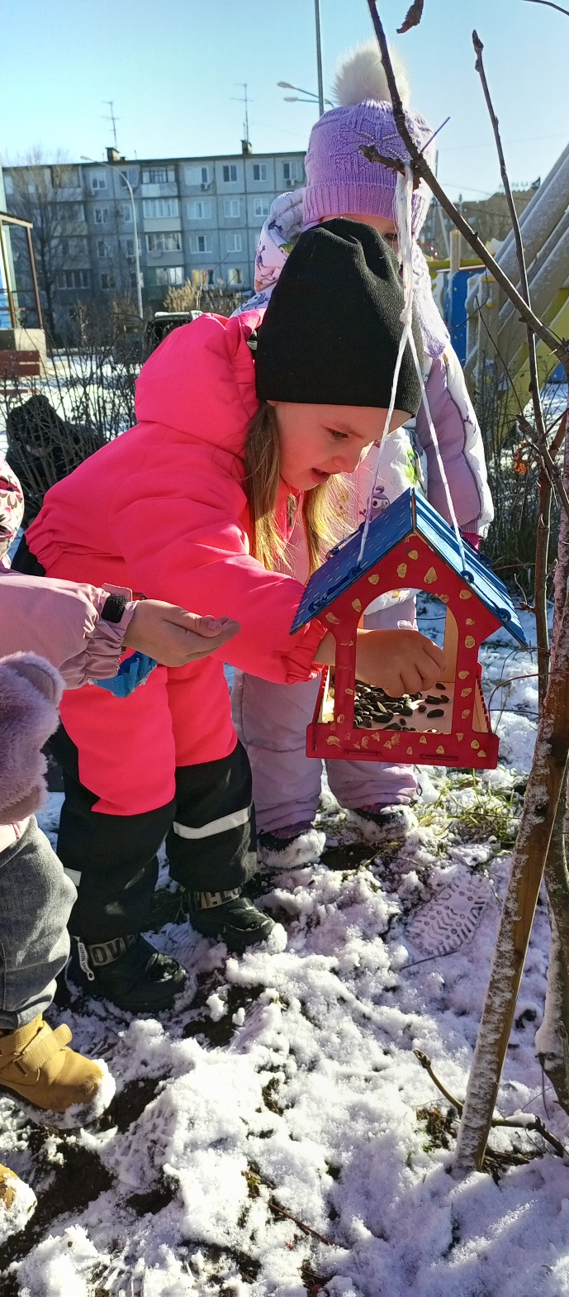
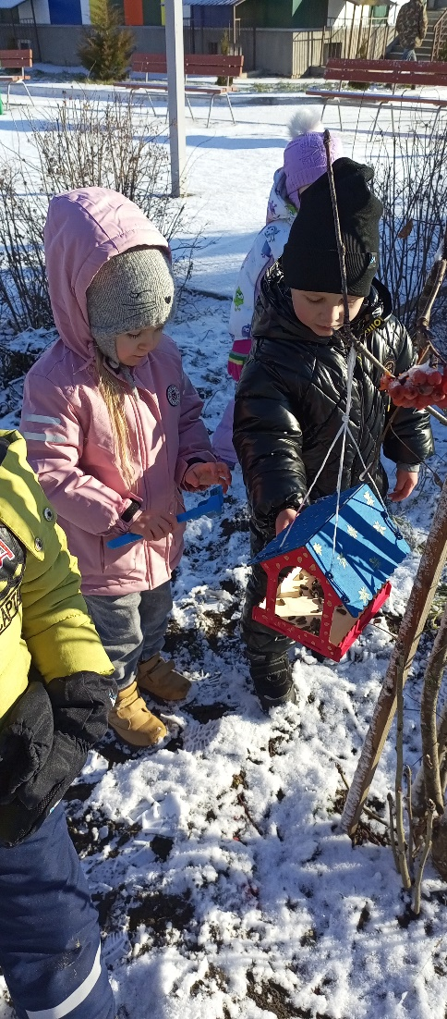

Slide 15
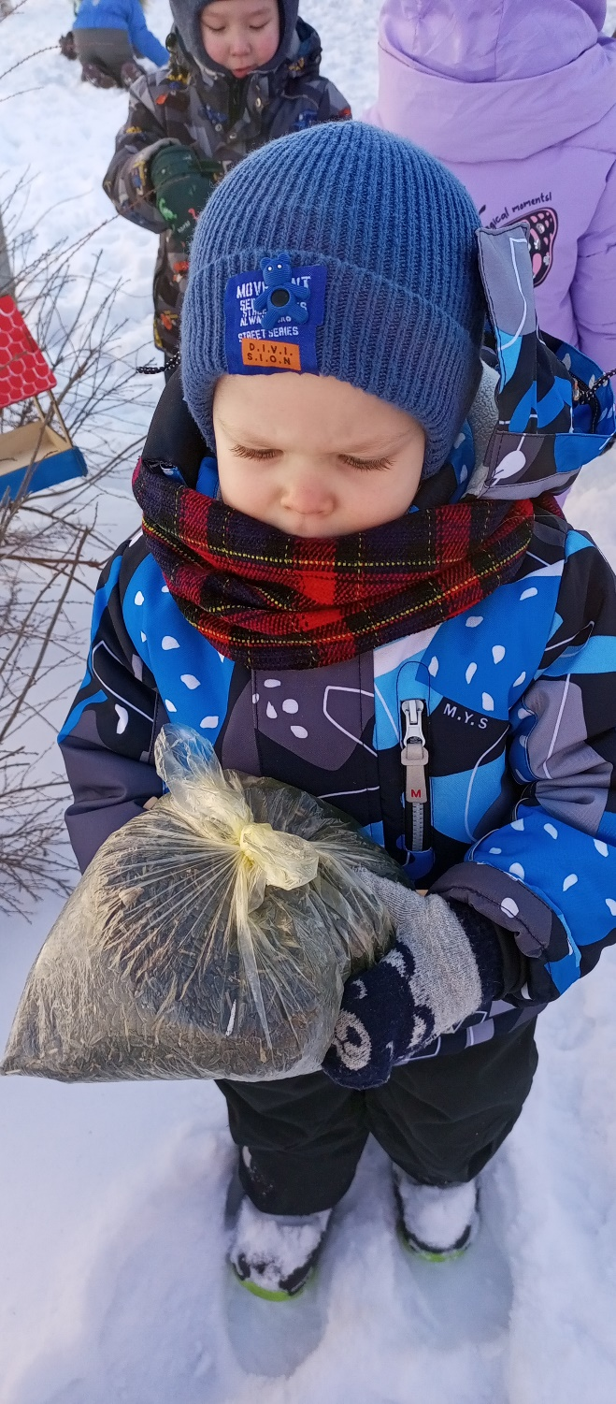
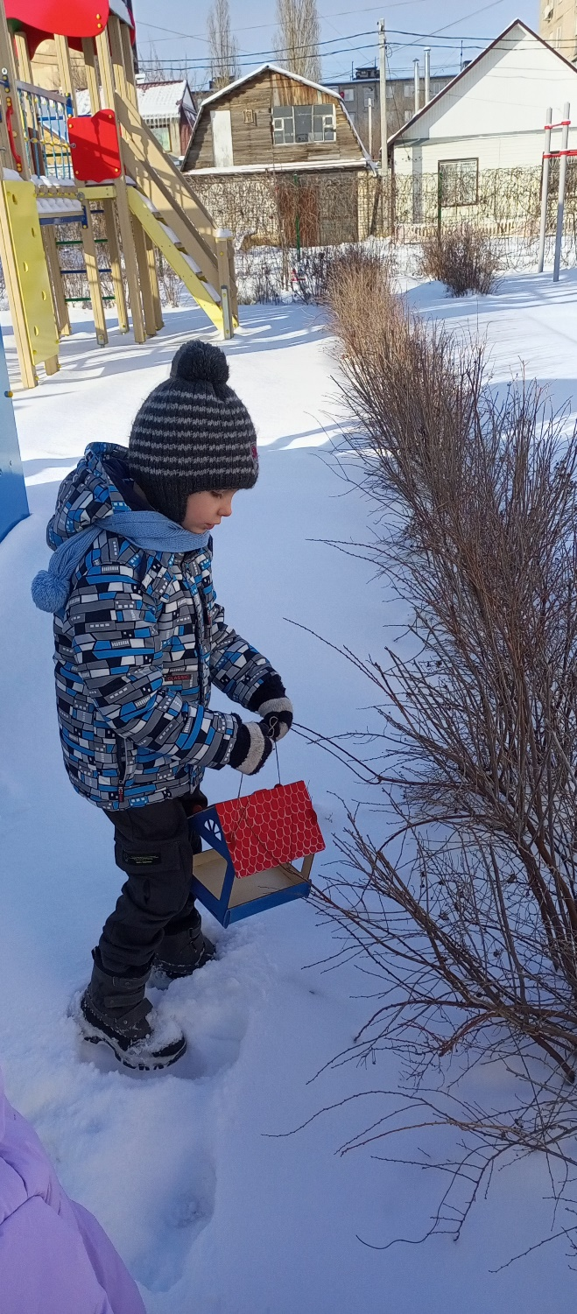
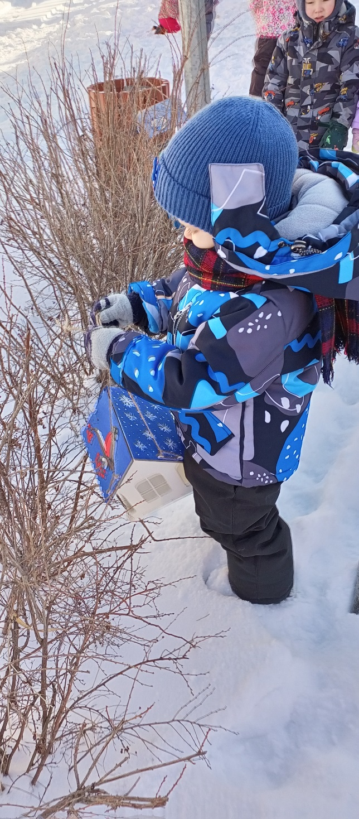

Slide 16
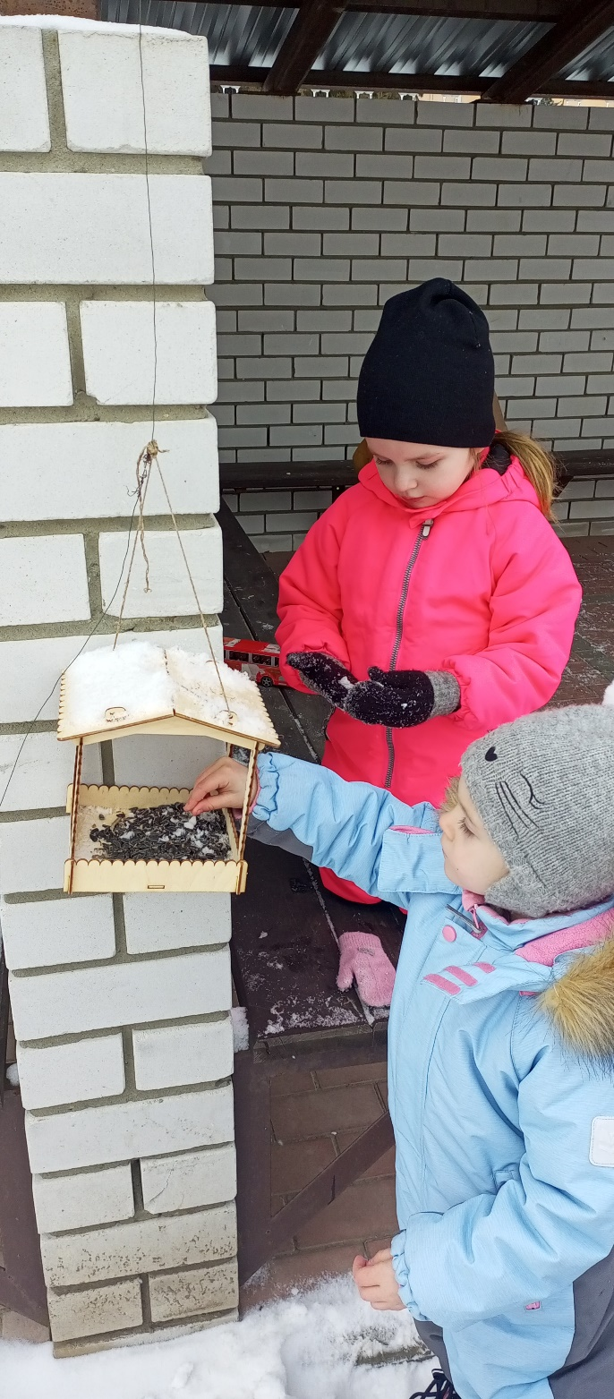
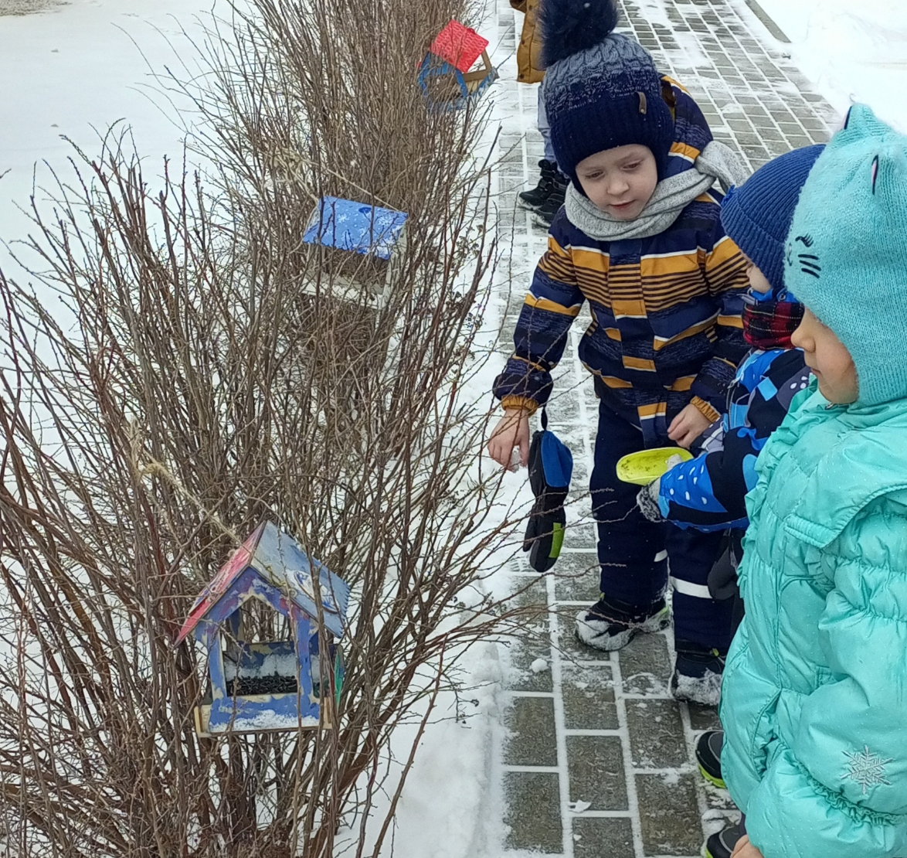

Slide 17
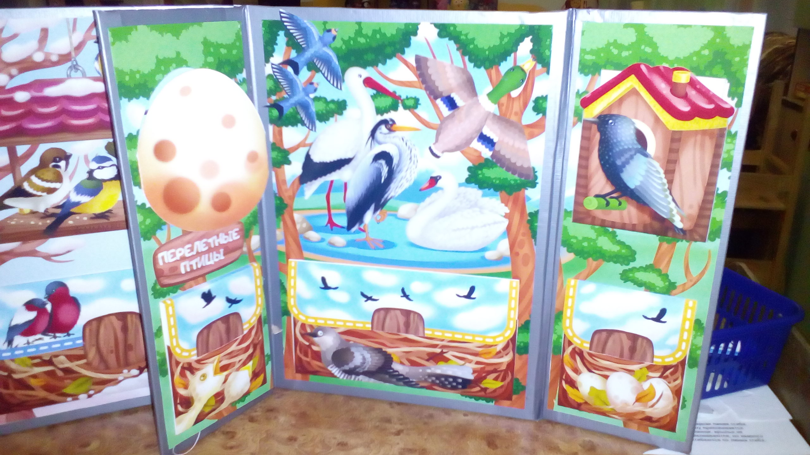
Методическое пособие
лепбук по экологии «Птицы»

Slide 18
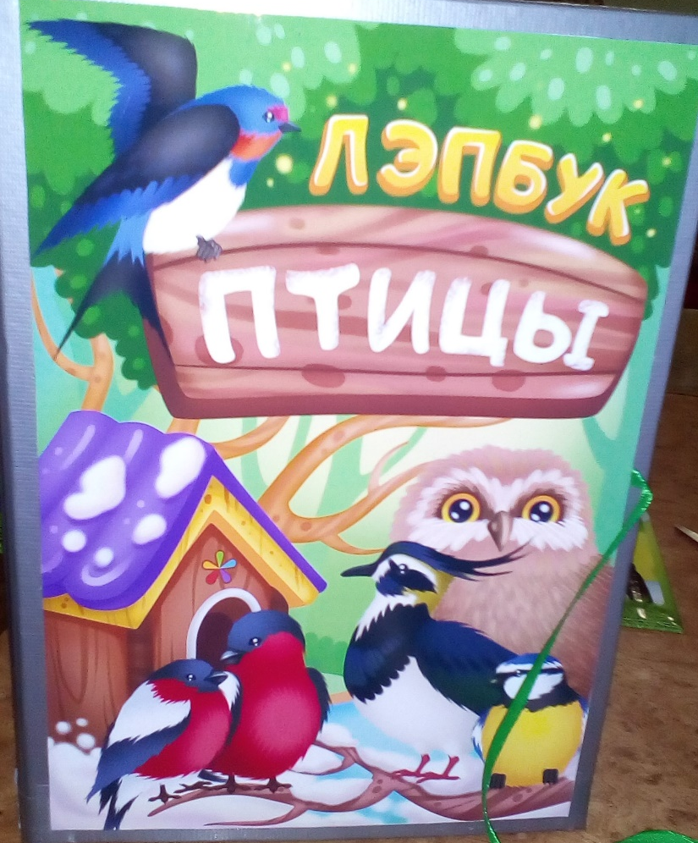
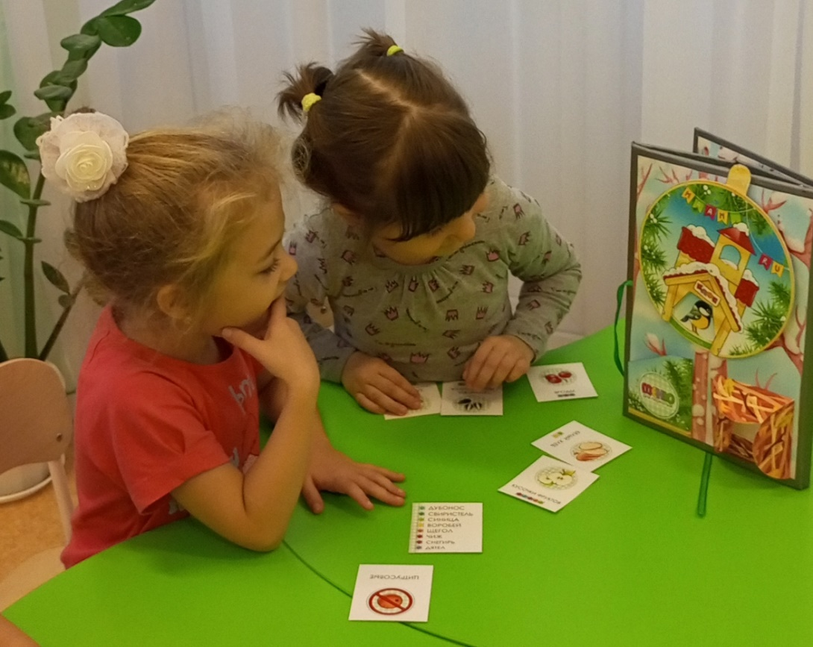

Slide 19
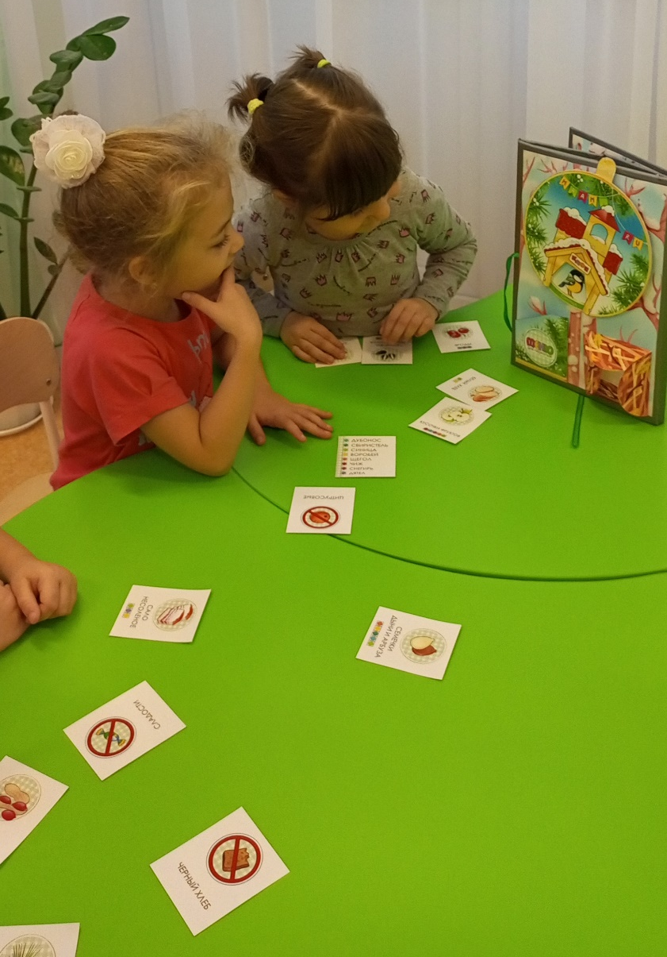
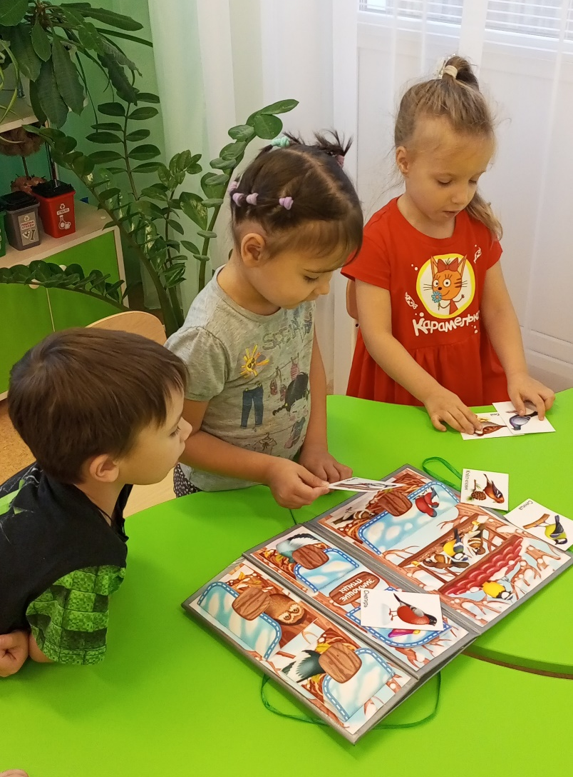
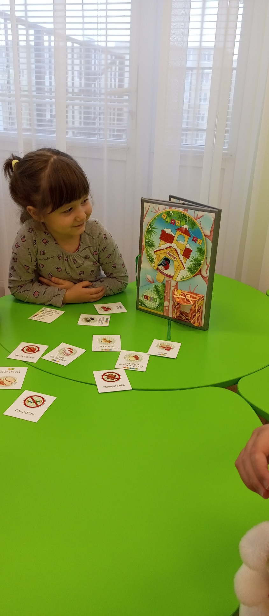

Slide 20
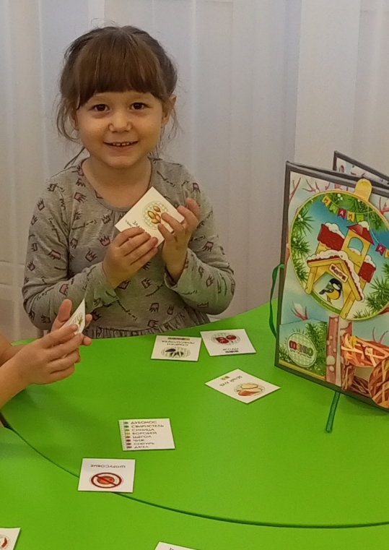
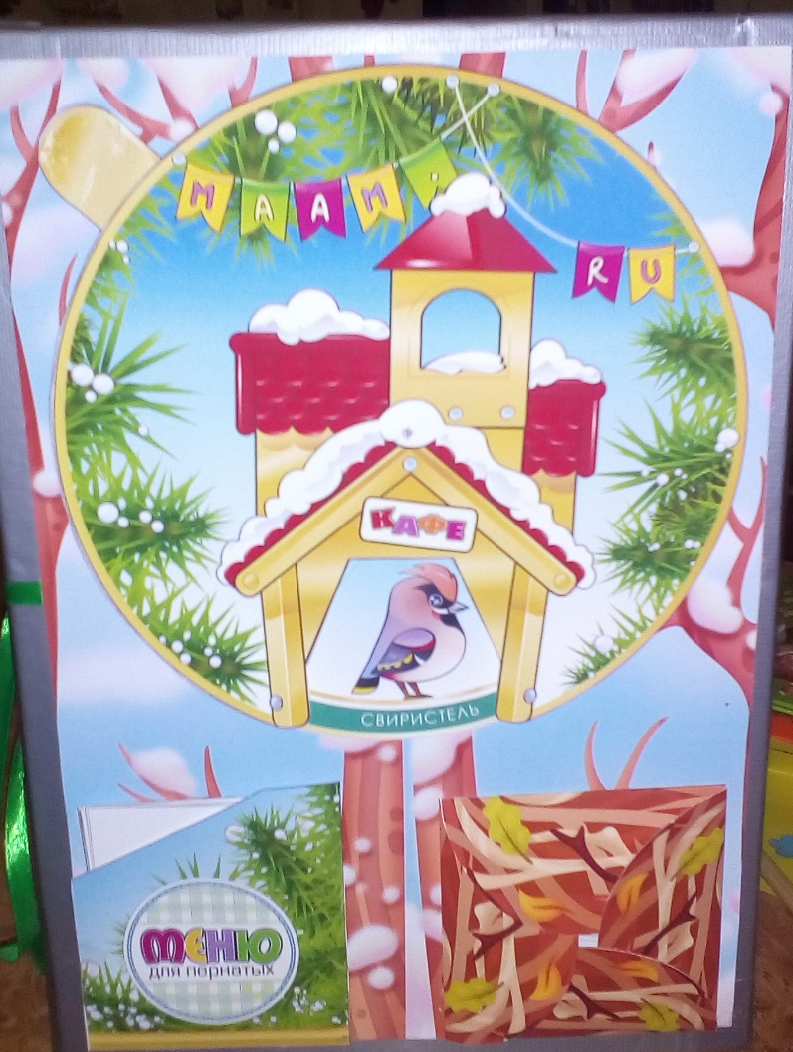

Slide 21
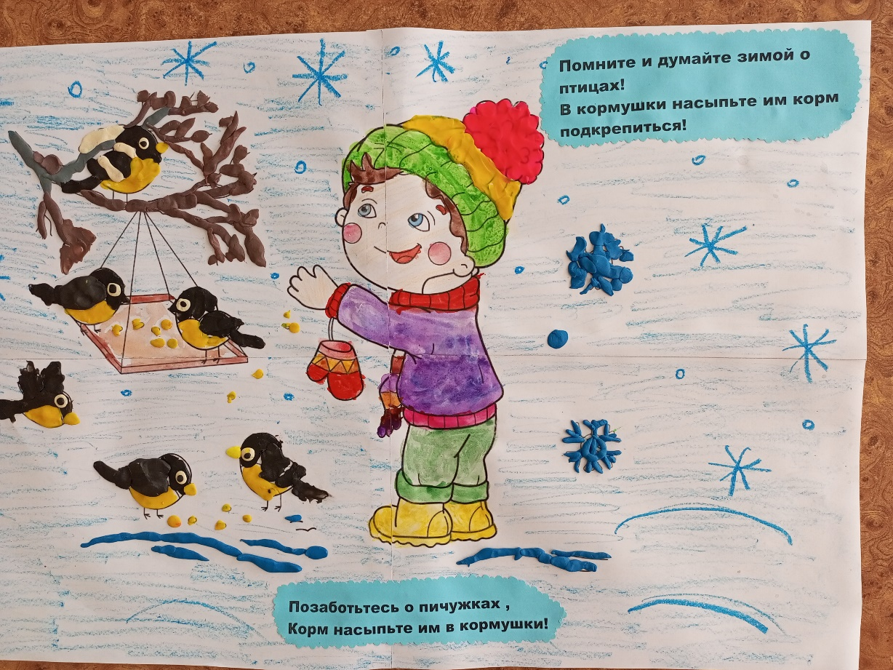
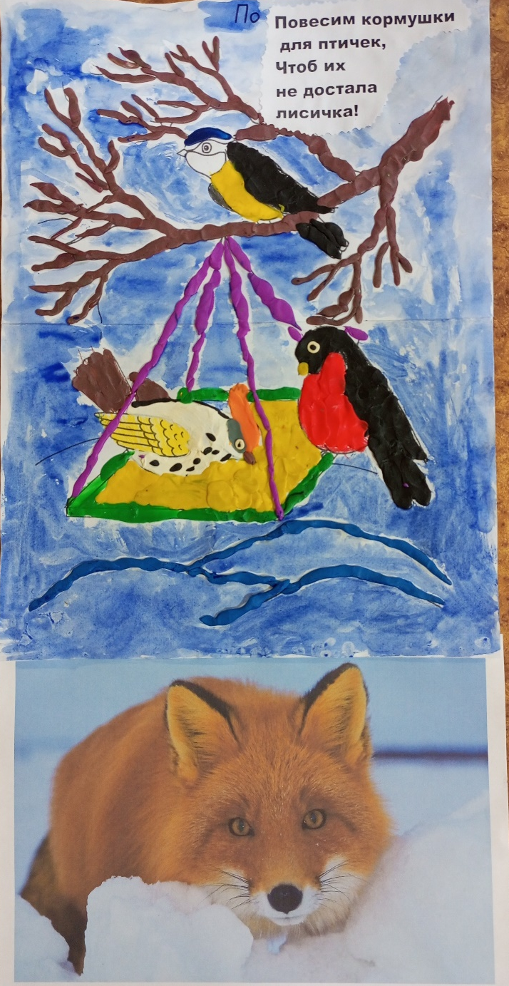
Экологические плакаты

Slide 22
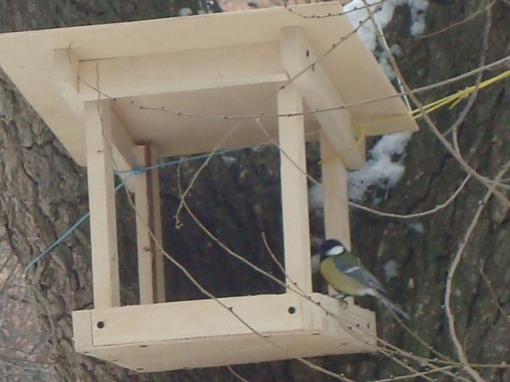
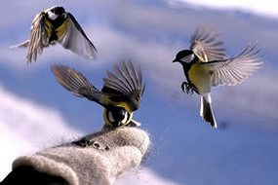
«Пусть будет в человеке всё прекрасно:
И мысли и поступки и душа!
В гармонии с природой и с собою
На свете чтобы жили малыши,
Воспитывайте в детях, берегите,
Храните экологию души!»

